Slide 1
Грамматические сказки - залог успешного отражения правил
Автор: Тарасенко Галина
Ученица 8 класса
Руководитель: Князева Юлия Николаевна
Учитель английского языка

Slide 3
Грамматические сказки на уроках английского языка – залог успешного отражения правил
Проблема состоит в том, что не все задумываются над тем, как облегчить изучение английского языка и сделать его сказочным.
Указанная выше проблема определила цель нашего исследования.
Цель – изучить литературу и собрать копилку лучших грамматических сказок для уроков английского языка.

Slide 4
Гипотеза - данная работа полезна тем, что учащиеся нашей школы после знакомства с нашими грамматическими сказками легче и с интересом будут усваивать правила английского языка.
Для достижения поставленной цели, нами были определены следующие задачи:
1.Составить план работы по данной теме исследования.
2.Осуществить анализ и сравнение собранной информации.
3.Представить выводы и результаты участникам исследования в виде презентации и копилку лучших сказок.

Slide 5
Организация исследования
Цель программы:
Изучить литературу и написать грамматические сказки по изученным
правилам 8 класса МАОУ СОШ№№2 с. Александровское.
Задачи:
Подготовить инструментарий и группу исследователей для изучения.
Реализовать Программу исследования.
Подготовить презентацию «Грамматические сказки на уроках английского языка».
Периоды и этапы реализации Программы
первый - разработка программы по проведению изучения;
второй - реализация программы исследования;
третий - анализ результатов исследования
Ожидаемый результат:
Написать грамматические сказки, создать копилку лучших сказок.
Сравнение фактических результатов исследования с желаемыми ожиданиями.
Наметить пути достижения желаемого результата.

Slide 6
Теория
Анализируя литературу, мы пришли к выводу, что можно выделить следующие преимущества данного обучающего приема:
- грамматическая сказка как своего рода словесная схема существенно облегчает понимание абстрактных грамматических понятий и содействует их сознательному усвоению;
- грамматическая сказка развивает воображение ребенка, что прямо связано с развитием речи и эмоциональной сферы личности, и является средством творческого моделирования ситуаций общения;
- словесный способ подачи новой информации способствует развитию речевых способностей ребенка;
- грамматическая сказка способствует самостоятельному соотнесению сказочного сюжета и грамматического правила, т.е. стимулирует умственную активность учащихся.

Slide 7
Практика

Slide 9
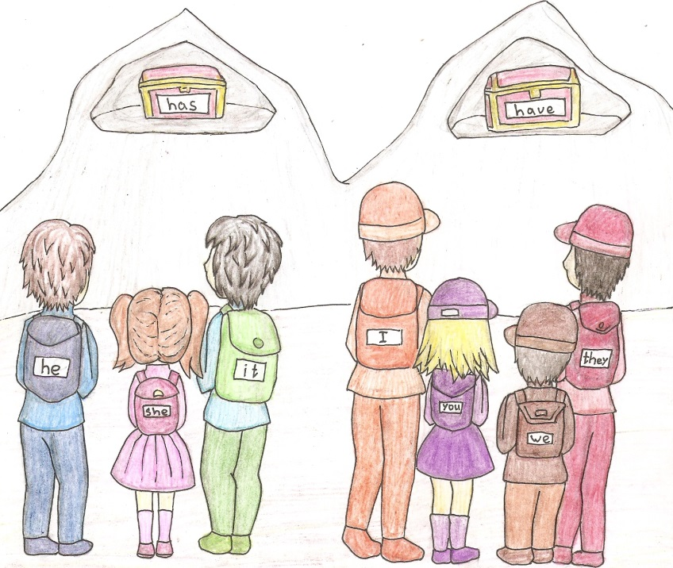
Сокровище двух гор
(Verb to have/has)
Как-то семь друзей I, she, he, it, they, we и you отправились на поиски клада. Шли они долго, упорно и наконец, добрались до двух самых высоких гор, по сказаниям, на вершине одной из них находилось сокровище. И решили они разделиться, что бы ускорить поиски.
I, they, we и you начали забираться на правую гору
, а he, she и it на левую. После встретились они друг с другом и у каждой
группы в руках был свой клад. I, they, we и you
нашли "to have", а he, she и it - "has". Стали спорить тогда друзья, да сравнивать, у кого
же настоящий клад, и поняли они, что лучше
своего клада нет!
Так и остались каждый со своим кладом.

Slide 10
Спасибо за внимание!
Автор: Тарасенко Галина
Ученица 8 класса
Руководитель: Князева Юлия Николаевна
Учитель английского языка

Slide 11
Используемые источники:
http://altfast.ru/uploads/posts/2008-03/1206530838_5.jpg
http://img-fotki.yandex.ru/get/9364/981986.5b/0_89663_3a0bf5cd_orig

